Slide 1
2021

Slide 2
SOBRE O RELATÓRIO
RELATÓRIO DE GESTÃO UVJ -2021
Este relatório é uma publicação dos resultados das atividades executadas pela Unimed Vale do Jaguaribe, como parte do compromisso e transparência da gestão com divulgação para seus cooperados, colaboradores, fornecedores e sociedade.
O objetivo é apresentar com clareza o aspecto organizacional, fiscal e social, abrangendo todas as ações e seus resultados durante o ano de 2021.

Slide 3
01
MENSAGEM
DA DIRETORIA
O caminho que percorremos
02
A UNIMED VALE DO JAGUARIBE
Nossa História
Identidade Organizacional
Nossa Gestão
Colaboradores
Médicos Cooperados
03
GOVERNANÇA E SUSTENTABILIDADE
Benefícios
Pagamento Produção Médica
Produção dos Prestadores
Distribuição de Sobras
Comercial
04
CATEGORIA SOCIAL
Capacitação
Distribuição de cestas básicas
Academia na Praça
05
INDICADORES
ECONÔMICOS
Faturamento X Despesas Assistenciais
Repasse da carteira
Aplicação e Rendimentos
Patrimônio Líquido
Saldo Contábil
01
DEMONSTRAÇÕES
FINANCEIRAS
Ativo
Passivo
DRE
Balanço Patrimonial
Parecer Conselho Fiscal

Slide 4
MENSAGEM
DA DIRETORIA
NOSSA
IDENTIDADE
GOVERNANÇA E
SUSTENTABILIDADE
CATEGORIA
SOCIAL
INDICADORES
ECONÔMICOS
DEMONSTRAÇÕES
FINANCEIRAS
RELATÓRIO DE GESTÃO UVJ -2021
Mensagem da Diretoria
Caros cooperados, saúde e paz a todos!
Quando olhamos para tudo que nos ocorreu em 2021, nas diversas atividades que atuamos, em seus diferentes aspectos, sejam empresariais, econômico financeiros, familiares e emocionais, constatamos quão intenso e esdrúxulo foi este ano. Começamos o ano cheios de esperanças em uma nova ordem econômica para o nosso país, e para nossa região .
Se para Bandeira havia uma pedra no Caminho, no mundo globalizado havia a China, o novo coronavírus e daí para cá, todos conhecemos a história, pois vivenciamos de tudo, desde a falência das empresas até nossos dramas pessoais com as perdas de familiares e amigos.
Como cooperativa de médicos, uma das classes diretamente envolvida nessa guerra, em que desconhecíamos o inimigo, vimos o forte exército verde enfrentando uma luta ferrenha, perdendo seus soldados, muitos sendo retirados do combate por medidas de segurança, outros perdendo a vida em dever do ofício.
Com a paralisação dos serviços médicos assistenciais de rotina, tivemos um resultado muito positivo na parte financeira de nossa cooperativa, resultado este que precisa ser visto, como um ponto totalmente fora de nossa curva de crescimento, que não representa de fato nossa série histórica de resultados, precisamos ficar atentos e precavidos para o que virá depois.
A nossa carteira, em número de vidas saiu, 12.191 para 14.376 vidas, um crescimento de 17,9%, o maior crescimento dos últimos dez anos. A Sinistralidade da carteira, fechou o ano na média de 90%, índice alto, devido a demanda de atendimentos reprimida, e a terceira onda da covid-19.

Slide 5
MENSAGEM
DA DIRETORIA
NOSSA
IDENTIDADE
GOVERNANÇA E
SUSTENTABILIDADE
CATEGORIA
SOCIAL
INDICADORES
ECONÔMICOS
DEMONSTRAÇÕES
FINANCEIRAS
RELATÓRIO DE GESTÃO UVJ -2021
Mensagem da Diretoria
No campo social, atuamos junto as comunidades carentes e com o apoio dos cooperados foram arrecadas 600 cestas básicas, distribuídos nos munícios de Limoeiro do Norte, Russas e Morada Nova .
Mesmo com o mar revolto a sacudir nosso barco, aportamos em 2021, com nossa cooperativa sólida, colocando nesta AGO, R$ 1.548.190,29, à disposição dos cooperados, além de outros recursos que apresentaremos em uma AGE, que será realizada durante o mês de abril.
A pandemia segue fazendo suas vítimas humanas e destruindo empresas. Mas fortalecidos pela força do cooperativismo, esperança, promovendo a saúde, gerando trabalho e renda para nossos cooperados, qualificação profissional e atendimento humanizado aos nossos clientes.
Por fim agradecemos a Deus por nos conduzir são e salvos até aqui, aos nossos cooperados pela força de trabalho na recuperação da saúde de nossos semelhantes, e aos nossos funcionários, firmes pilares de nossa instituição.
Com Deus na causa, um abraço fraternal, muita Força e fé a todos para o enfrentamento de mais um ano de intensa luta. Venceremos!
Dr. Antônio Carlos Pessoa Chaves
Presidente

Slide 6
MENSAGEM
DA DIRETORIA
NOSSA
IDENTIDADE
GOVERNANÇA E
SUSTENTABILIDADE
CATEGORIA
SOCIAL
INDICADORES
ECONÔMICOS
DEMONSTRAÇÕES
FINANCEIRAS
RELATÓRIO DE GESTÃO UVJ -2021
Nossa História
A Unimed Vale do Jaguaribe foi fundada no dia 09 de outubro de 1991, atua na região banhada pelo Rio Jaguaribe, mais especificamente nas cidades de Alto Santo, Ererê, Iracema, Ibicuitinga, Jaguaribe, Jaguaretama, Jaguaribara, Limoeiro do Norte, Morada Nova, Pereiro, Potiretama, Quixeré, Russas, São João do Jaguaribe e Tabuleiro do Norte.
Sob a liderança do fundador e presidente, Dr. José Santiago de Lima (in memorian), e com a adesão de 21 médicos, formou-se a primeira cooperativa médica do Vale do Jaguaribe.
A Unimed tornou-se palco de eventos e palestras que propiciaram a construção de um Auditório para 90 lugares onde são realizados treinamentos, capacitações e assembleias da empresa.
Em 2004 foi inaugurada a Policlínica Unimed, com o objetivo de trazer especialistas para o Vale do Jaguaribe e melhorar o atendimento aos clientes da região.
Em julho de 2006, assume a presidência, o Dr. Antônio Carlos Pessoa Chaves, desenvolvendo com o apoio dos cooperados, uma política de educação médica continuada com a realização de Jornadas Médicas, que trouxeram capacitação técnica aos médicos e prestadores de saúde da região. Em julho de 2017 um grande sonho se realizou com a conclusão do Hospital Vale do Jaguaribe, unidade de saúde impar no Vale do Jaguaribe, que trouxe segurança aos clientes e qualidade de trabalho para seus cooperados.
A Unimed Vale do Jaguaribe agradece a todos os cooperados, prestadores, colaboradores e clientes que confiam em sua governança e o cuidado em gerar resultados positivos.

Slide 7
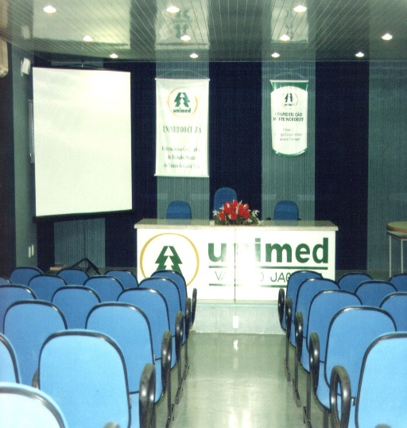
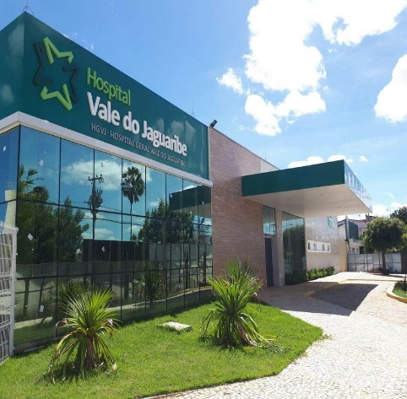
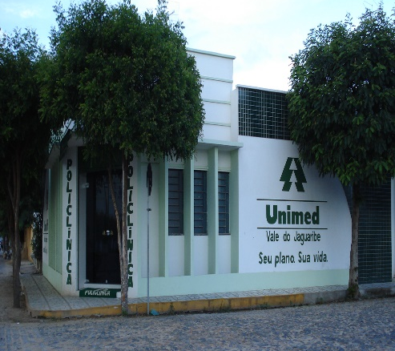
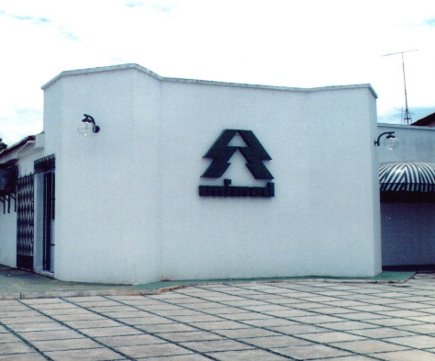
MENSAGEM
DA DIRETORIA
NOSSA
IDENTIDADE
GOVERNANÇA E
SUSTENTABILIDADE
CATEGORIA
SOCIAL
INDICADORES
ECONÔMICOS
DEMONSTRAÇÕES
FINANCEIRAS
RELATÓRIO DE GESTÃO UVJ -2021
Caminho Percorrido
2021
1991
2004
Fundação da Unimed Vale do Jaguaribe, sob a liderança de Dr José Santiago Lima Verde e mais 21 médicos da região.
Tivemos a honra de comemorar os 30 anos de trajetória. Chegamos aqui graças as pessoas que todos os dias constroem a cooperativa do presente e do futuro.
Inauguração da Policlínica Unimed Vale do Jaguaribe com atendimento de diversas especialidades.
1999
2017
Inauguração do Auditório climatizado com capacidade para 90 lugares onde são realizados treinamentos e assembleias.
Inauguração do Hospital Vale do Jaguaribe, equipamento de saúde mais completos e modernos da região.

Slide 8
MENSAGEM
DA DIRETORIA
NOSSA
IDENTIDADE
GOVERNANÇA E
SUSTENTABILIDADE
CATEGORIA
SOCIAL
INDICADORES
ECONÔMICOS
DEMONSTRAÇÕES
FINANCEIRAS
RELATÓRIO DE GESTÃO UVJ -2021
Identidade Organizacional
MISSÃO
VISÃO
VALORES
Garantir acesso dos clientes a um serviço de saúde de referência, com resolutividades, vinculando-os à região, alinhada a questão socioambiental e a promoção da qualidade de vida da população, proporcionando geração de trabalho ao cooperado, colaboradores e incentivando o cooperativismo
Ser vista como empresa de referencia em atendimento de saúde no Vale do Jaguaribe, atingindo a marca de 15mil vidas até o ano de 2023.
Meta: Até final de 2021 – 13mil
Até final de 2022 – 14mil
Até final de 2023 – 15mil
COOPERATIVISMO;
TRABALHO EM EQUIPE;
COMPROMISSO SÓCIOAMBIENTAL;
FOCO NO CLIENTE;
IMAGEM.

Slide 9
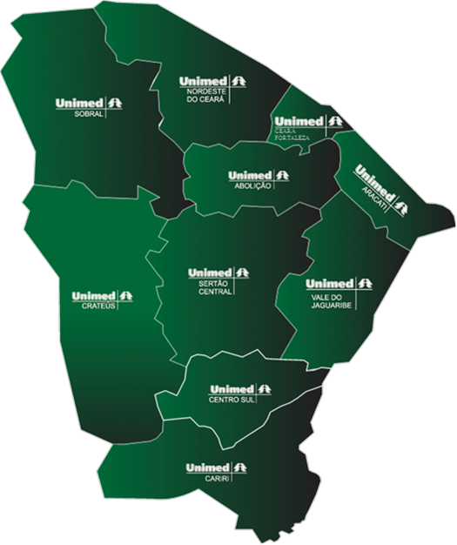
MENSAGEM
DA DIRETORIA
NOSSA
IDENTIDADE
GOVERNANÇA E
SUSTENTABILIDADE
CATEGORIA
SOCIAL
INDICADORES
ECONÔMICOS
DEMONSTRAÇÕES
FINANCEIRAS
RELATÓRIO DE GESTÃO UVJ -2021
Organograma Sistema Estadual do Ceará
OPERADORAS DE SAÚDE
Unimed Ceará
Unimed Cariri
PRESTADORAS DE SAÚDE
Abolição
Sertão Central
Unimed Sobral
Nordeste do Ceará
Vale do Jaguaribe
Centro Sul do Ceará
Crateús

Slide 10
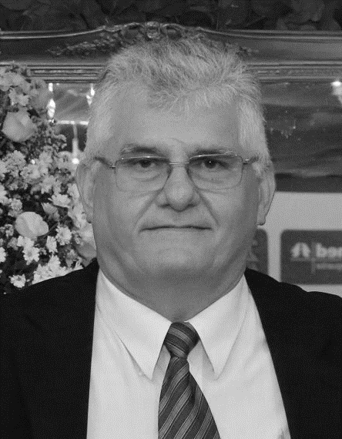
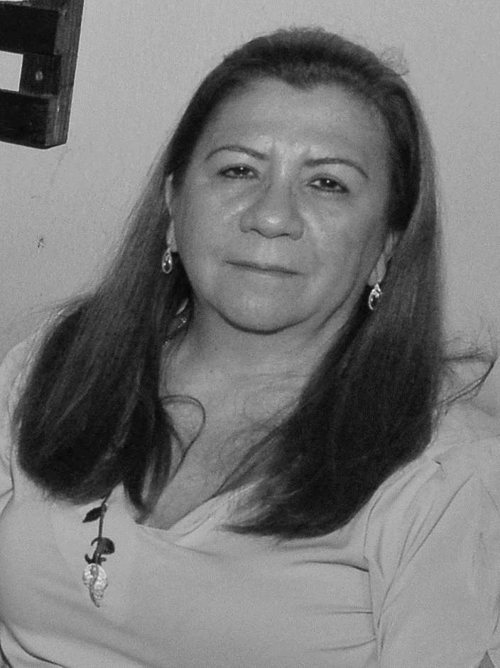
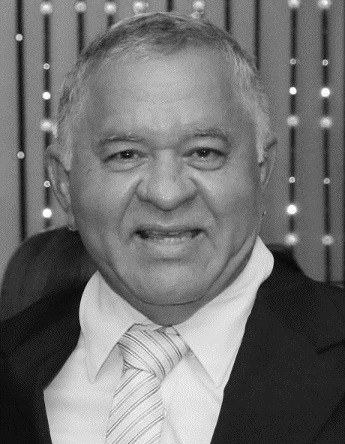
MENSAGEM
DA DIRETORIA
NOSSA
IDENTIDADE
GOVERNANÇA E
SUSTENTABILIDADE
CATEGORIA
SOCIAL
INDICADORES
ECONÔMICOS
DEMONSTRAÇÕES
FINANCEIRAS
RELATÓRIO DE GESTÃO UVJ -2021
Nossa Gestão - 2020-2024
Antônio Carlos Pessoa Chaves
Presidente
Adelina Ma. Augusto Guimarães
Superintendente
Josianne Alves de Freitas Maia
Diretora Financeira
Zilzo Leandro Evangelista
Diretor de Mercado

Slide 11
MENSAGEM
DA DIRETORIA
NOSSA
IDENTIDADE
GOVERNANÇA E
SUSTENTABILIDADE
CATEGORIA
SOCIAL
INDICADORES
ECONÔMICOS
DEMONSTRAÇÕES
FINANCEIRAS
RELATÓRIO DE GESTÃO UVJ -2021
Nossa Gestão
Efetivo
Ricardo Hélio Chaves Maia
Ana Paula de F. T. Guedes
André Rodrigo O. Caminha
Suplente
Sylvia Helena R. Ramalho
Mayara Ma. Pinto Martins
Ligia Adami Vieira e Silva
Raimundo Barreto Pessoa
Lindenor Andrade Maia
José Ivamberg N. de Sena
Zairama do Socorro S Nunes
Efetivo
José Renato Onofre Duarte
Francisco José Chaves
Vinicius Lima Chaves
Suplente
Maiard de Andrade
José Moreira B. Junior
Osvani da Silva G. Mendes
CONSELHO
ADMINISTRATIVO
CONSELHO
TÉCNICO
CONSELHO
FISCAL

Slide 12
MENSAGEM
DA DIRETORIA
NOSSA
IDENTIDADE
GOVERNANÇA E
SUSTENTABILIDADE
CATEGORIA
SOCIAL
INDICADORES
ECONÔMICOS
DEMONSTRAÇÕES
FINANCEIRAS
RELATÓRIO DE GESTÃO UVJ -2021
Nossos Colaboradores
Ângela Ma. Nogueira Xavier
Antônio Orlando da Costa
Maria Nogueira M. de Lima
Deucimar Souza Sampaio
Adriana Ferreira da Silva
Carla Cibele C. de Freitas
Leandra Ma. M. de Sousa
Rosilene Ma. Colares Maia
Márcia Lidiane de Oliveira
Kátia Mirlene Matoso Nogueira
Camila Nobre de Oliveira Rodrigues
COLABORADORES
SEDE
ESCRITÓRIO DE APOIO
RUSSAS
ESCRITÓRIO DE APOIO
MORADA NOVA

Slide 13
MENSAGEM
DA DIRETORIA
NOSSA
IDENTIDADE
GOVERNANÇA E
SUSTENTABILIDADE
CATEGORIA
SOCIAL
INDICADORES
ECONÔMICOS
DEMONSTRAÇÕES
FINANCEIRAS
RELATÓRIO DE GESTÃO UVJ -2021
Nossos Cooperados
80
COOPERADOS
ATIVOS
0
1
COOPERADOS
INCLUÍDOS
COOPERADOS
EXCLUÍDOS
2
COOPERADOS
INATIVOS

Slide 14
MENSAGEM
DA DIRETORIA
NOSSA
IDENTIDADE
GOVERNANÇA E
SUSTENTABILIDADE
CATEGORIA
SOCIAL
INDICADORES
ECONÔMICOS
DEMONSTRAÇÕES
FINANCEIRAS
RELATÓRIO DE GESTÃO UVJ -2021
Cooperados por Especialidades
ANESTESIA
CABEÇA E
PESCOÇO
CARDIOLOGIA
CIRURGIA
GERAL
CIRURGIA
VASCULAR
CLINICO
GERAL
DERMATOLOGIA
EMERGÊNCISTA
GASTRO
GINECO/OBSTETRA
OFTALMOLOGIA
ORTOPEDIA
TRAUMATOLOGIA
OTORRINO
PEDIATRIA
26
11
ESPECIALIDADES X Nº COOPERADOS
07
06
05
05
04
04
03
03
02
02
01
01

Slide 15
MENSAGEM
DA DIRETORIA
NOSSA
IDENTIDADE
GOVERNANÇA E
SUSTENTABILIDADE
CATEGORIA
SOCIAL
INDICADORES
ECONÔMICOS
DEMONSTRAÇÕES
FINANCEIRAS
RELATÓRIO DE GESTÃO UVJ -2021
Evolução de Cooperados
91
90
90
86
84
80
2017
2018
2019
2020
2021

Slide 16
MENSAGEM
DA DIRETORIA
NOSSA
IDENTIDADE
GOVERNANÇA E
SUSTENTABILIDADE
CATEGORIA
SOCIAL
INDICADORES
ECONÔMICOS
DEMONSTRAÇÕES
FINANCEIRAS
RELATÓRIO DE GESTÃO UVJ -2021
Média de produção dos Cooperados
R$ 20.000 – R$ 30.000
R$ 20.000 – R$ 30.000
R$ 15.000 – R$ 20.000
R$ 15.000 – R$ 20.000
R$ 5.000 – R$ 15.000
R$ 5.000 – R$ 15.000
1,33%
4%
R$ 1.000 – R$ 5.000
18,67%
R$ 1.000 – R$ 5.000
76%

Slide 17
MENSAGEM
DA DIRETORIA
NOSSA
IDENTIDADE
GOVERNANÇA E
SUSTENTABILIDADE
CATEGORIA
SOCIAL
INDICADORES
ECONÔMICOS
DEMONSTRAÇÕES
FINANCEIRAS
RELATÓRIO DE GESTÃO UVJ -2021
Benefícios aos Cooperados
SEGURO
SERIT
PAC
PEP
PAE
Prontuário Eletrônico do Paciente
Serit mais (interrupção das atividades) R$ 6.000,00
Invalidez total ou parcial R$ 143.738,96
Morte acidental R$ 143.738,96
Tabela com valor diferenciado para o cooperado
Programa de Auxílio a Educação
Subsídio – R$ 500,00

Slide 18
MENSAGEM
DA DIRETORIA
NOSSA
IDENTIDADE
GOVERNANÇA E
SUSTENTABILIDADE
CATEGORIA
SOCIAL
INDICADORES
ECONÔMICOS
DEMONSTRAÇÕES
FINANCEIRAS
RELATÓRIO DE GESTÃO UVJ -2021
Beneficiados no programa PAE
WANGLESDSON NOBRE DOS SANTOS
GUSTAVO DE ARARIPE NOGUEIRA
PAULO SÉRGIO R. ALMEIDA
GLEYDSON BESERRA NOBRE
WANGLESDSON NOBRE DOS SANTOS
RAYANNE MENDES GUERRA
ANTONIO CARLOS PESSOA CHAVES
CARLA VIRGINIA ANDRADE CHAVES
JOSÉ RENATO ONOFRE DUARTE
MAYARA MARIA PINTO MARTINS
RAIMUNDO BARRETO PESSOA
RANALFO GLADISTONE FREITAS MAIA
ZAIRAMA SOCORRO S. NUNES
FRANCISCO MAURO FILHO
ANTÔNIO ORLANDO DA COSTA
ULTRASSONOGRAFIA PELO INSTITUTO CETRUS
PÓS GRADUAÇÃO EM CARDIO-ONCOLOGIA
ULTRASOM DPMI – DOPPLER MEDICINA INTERNA,
CURSO DE IMERSÃO EM CIRURGIA E ENDOSCOPIA
PÓS GRADUAÇÃO EM MEDICINA FETAL
CURSO URGÊNCIAS CLÍNICAS E TRAUMÁTICAS
CURSO URGÊNCIAS CLÍNICAS E TRAUMÁTICAS
CURSO URGÊNCIAS CLÍNICAS E TRAUMÁTICAS
CURSO URGÊNCIAS CLÍNICAS E TRAUMÁTICAS
CURSO URGÊNCIAS CLÍNICAS E TRAUMÁTICAS
CURSO URGÊNCIAS CLÍNICAS E TRAUMÁTICAS
CURSO URGÊNCIAS CLÍNICAS E TRAUMÁTICAS
CURSO URGÊNCIAS CLÍNICAS E TRAUMÁTICAS
PÓS GRADUAÇÃO EM MARKETING DIGITAL

Slide 19
MENSAGEM
DA DIRETORIA
NOSSA
IDENTIDADE
GOVERNANÇA E
SUSTENTABILIDADE
CATEGORIA
SOCIAL
INDICADORES
ECONÔMICOS
DEMONSTRAÇÕES
FINANCEIRAS
RELATÓRIO DE GESTÃO UVJ -2021
Valores pagos em Benefícios
01
R$ 3.000.000,00
REFERENTE RESERVA DE CONTINGÊNCIA
02
R$ 96.828,60
REFERENTE AO BENEFÍCIO SEGURO SERIT
R$ 27.320,79
03
REFERENTE PROGRAMA PAE- Programa de Auxílio a Educação.
R$ 16.856,53
04
Referente programa PEP- Prontuário Eletrônico do Paciente

Slide 20
MENSAGEM
DA DIRETORIA
NOSSA
IDENTIDADE
GOVERNANÇA E
SUSTENTABILIDADE
CATEGORIA
SOCIAL
INDICADORES
ECONÔMICOS
DEMONSTRAÇÕES
FINANCEIRAS
RELATÓRIO DE GESTÃO UVJ -2021
Pagamento Produção Médica
R$244.252,33 R$248.861,18 R$261.687,76 R$284.208,09 R$241.647,04 R$283.553,20 R$284.802,44 R$279.107,07 R$285.907,40 R$297.245,68 R$290.654,26 R$291.210,03
JAN FEV MAR ABR MAI JUN JUL AGO SET OUT NOV DEZ

Slide 21
MENSAGEM
DA DIRETORIA
NOSSA
IDENTIDADE
GOVERNANÇA E
SUSTENTABILIDADE
CATEGORIA
SOCIAL
INDICADORES
ECONÔMICOS
DEMONSTRAÇÕES
FINANCEIRAS
RELATÓRIO DE GESTÃO UVJ -2020
Evolução da Produção Médica
-3,69%
3,27%
R$ 4.270.914,42
R$ 3.188.725,00
2017
2019
2021
2018
2020
R$ 4.103.952,53
R$ 4.113.246,13
R$ 3.293.136,48
4,07%
-22,48%

Slide 22
MENSAGEM
DA DIRETORIA
NOSSA
IDENTIDADE
GOVERNANÇA E
SUSTENTABILIDADE
CATEGORIA
SOCIAL
INDICADORES
ECONÔMICOS
DEMONSTRAÇÕES
FINANCEIRAS
RELATÓRIO DE GESTÃO UVJ -2021
Resumo da Produção dos Prestadores
HOSPITAIS
LABORATÓRIOS
CLÍNICAS
TERAPEUTAS
R$ 4.038.568,14
R$ 1.282.753,61
R$ 1.730.279,77
R$ 294.648,32

Slide 23
MENSAGEM
DA DIRETORIA
NOSSA
IDENTIDADE
GOVERNANÇA E
SUSTENTABILIDADE
CATEGORIA
SOCIAL
INDICADORES
ECONÔMICOS
DEMONSTRAÇÕES
FINANCEIRAS
RELATÓRIO DE GESTÃO UVJ -2021
Distribuição de SOBRAS
2020
2021
2016
2017
2018
2019
R$ 174.131,99
R$ 193.324,23
R$ 250.506,56
R$ 412.676,12
R$ 414.306,88
R$ 1.548.190,29

Slide 24
MENSAGEM
DA DIRETORIA
NOSSA
IDENTIDADE
GOVERNANÇA E
SUSTENTABILIDADE
CATEGORIA
SOCIAL
INDICADORES
ECONÔMICOS
DEMONSTRAÇÕES
FINANCEIRAS
RELATÓRIO DE GESTÃO UVJ -2021
Comercial
Evolução da carteira
2021
17,9 %
14.376
2015
5,38%
9.321
2020
9,7%
12.191
2014
1,11%
8.845
2019
12,70%
11.112
2013
8.748
6,40%
2018
2,25%
9.860
2012
8.822
9.647
5,23%
2017
2,29%
2011
7.813
2016
9.427
3,92%
1,14%

Slide 25
MENSAGEM
DA DIRETORIA
NOSSA
IDENTIDADE
GOVERNANÇA E
SUSTENTABILIDADE
CATEGORIA
SOCIAL
INDICADORES
ECONÔMICOS
DEMONSTRAÇÕES
FINANCEIRAS
RELATÓRIO DE GESTÃO UVJ -2021
Comercial
Modalidade do Contrato
INDIVIDUAL
EMPRESARIAL
30,35%
69,60%
4.364
10.000

Slide 26
MENSAGEM
DA DIRETORIA
NOSSA
IDENTIDADE
GOVERNANÇA E
SUSTENTABILIDADE
CATEGORIA
SOCIAL
INDICADORES
ECONÔMICOS
DEMONSTRAÇÕES
FINANCEIRAS
RELATÓRIO DE GESTÃO UVJ -2021
Comercial
Média da Sinistralidade da Carteira
80%
72%
89%
70%
90%
2017
2018
2019
2020
2021

Slide 27
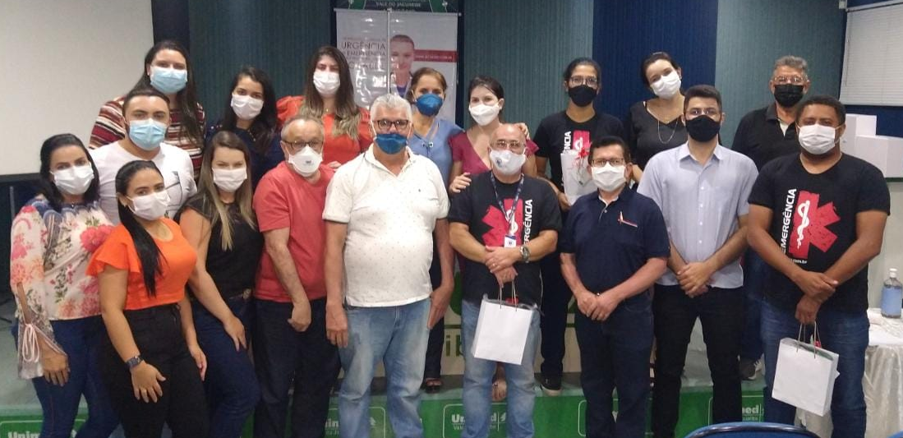
MENSAGEM
DA DIRETORIA
NOSSA
IDENTIDADE
GOVERNANÇA E
SUSTENTABILIDADE
CATEGORIA
SOCIAL
INDICADORES
ECONÔMICOS
DEMONSTRAÇÕES
FINANCEIRAS
RELATÓRIO DE GESTÃO UVJ -2021
Educação Continuada
Realizado em julho/21 curso sobre URGÊNCIAS CLÍNICAS E TRAUMÁTICAS
Realizado uma capacitação para médicos e enfermeiros sobre URGÊNCIAS CLÍNICAS E TRAUMÁTICAS

Slide 28
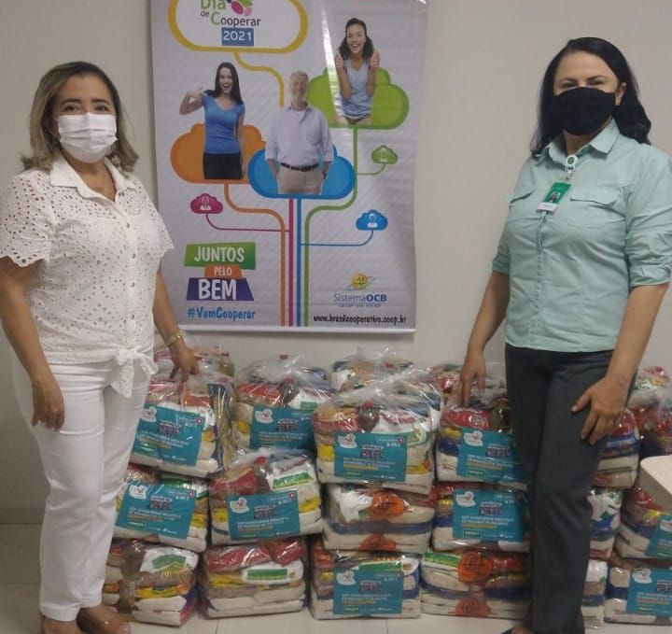
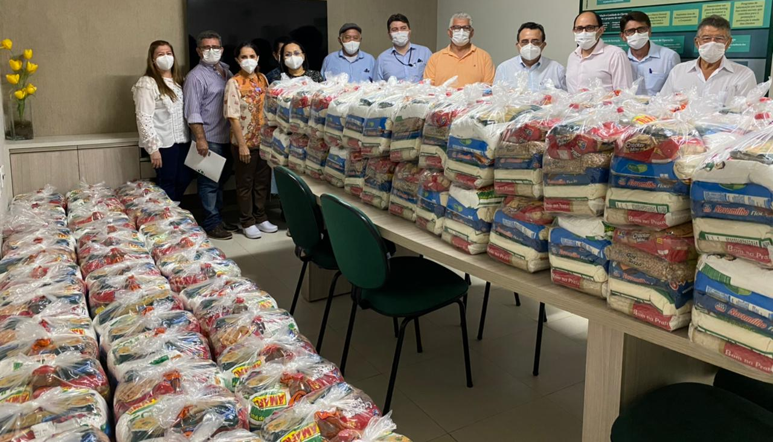
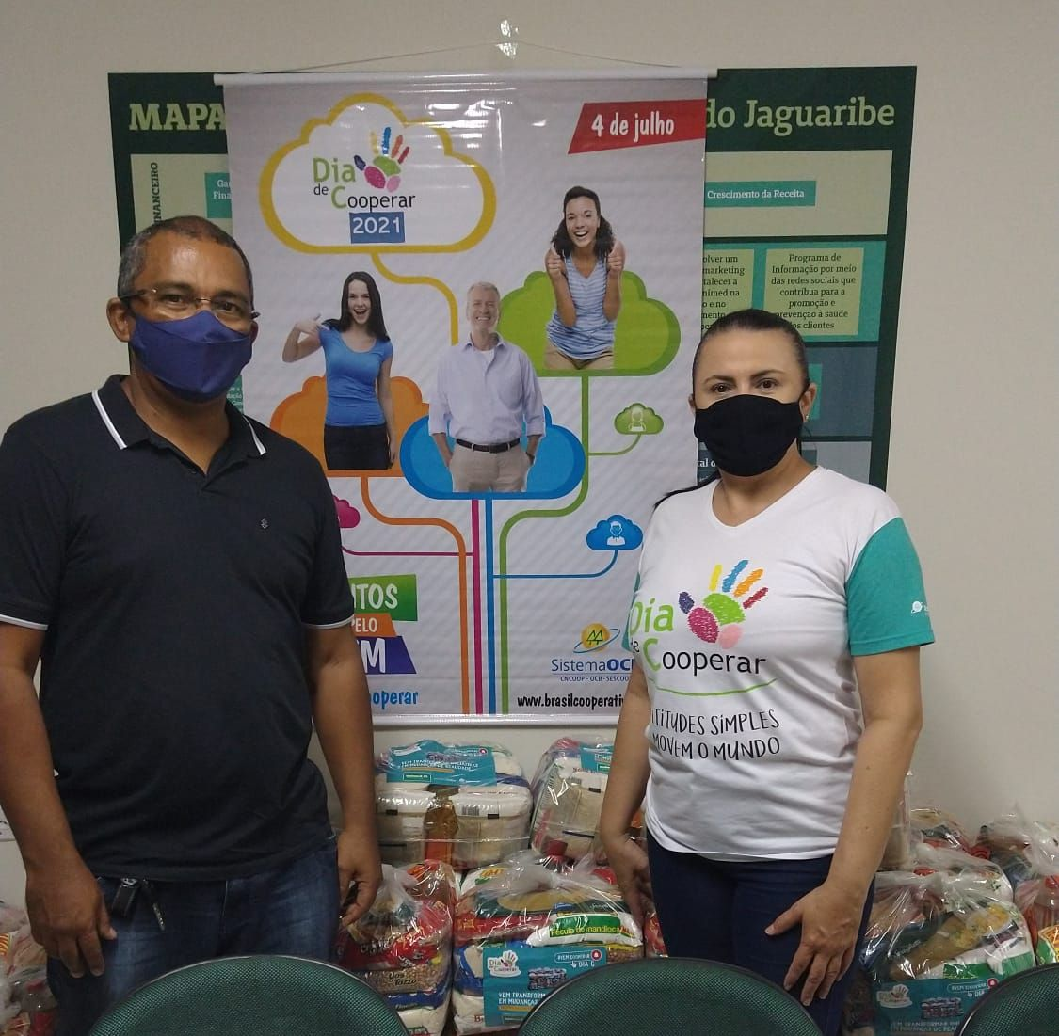
MENSAGEM
DA DIRETORIA
NOSSA
IDENTIDADE
GOVERNANÇA E
SUSTENTABILIDADE
CATEGORIA
SOCIAL
INDICADORES
ECONÔMICOS
DEMONSTRAÇÕES
FINANCEIRAS
RELATÓRIO DE GESTÃO UVJ -2021
Dia C – dia de Cooperar
Campanha do DIA C dia de Cooperar com entrega de cestas básicas.
Foram entregues 600 cestas básicas às famílias carentes das cidades de Limoeiro do Norte, Russas e Morada Nova.

Slide 29
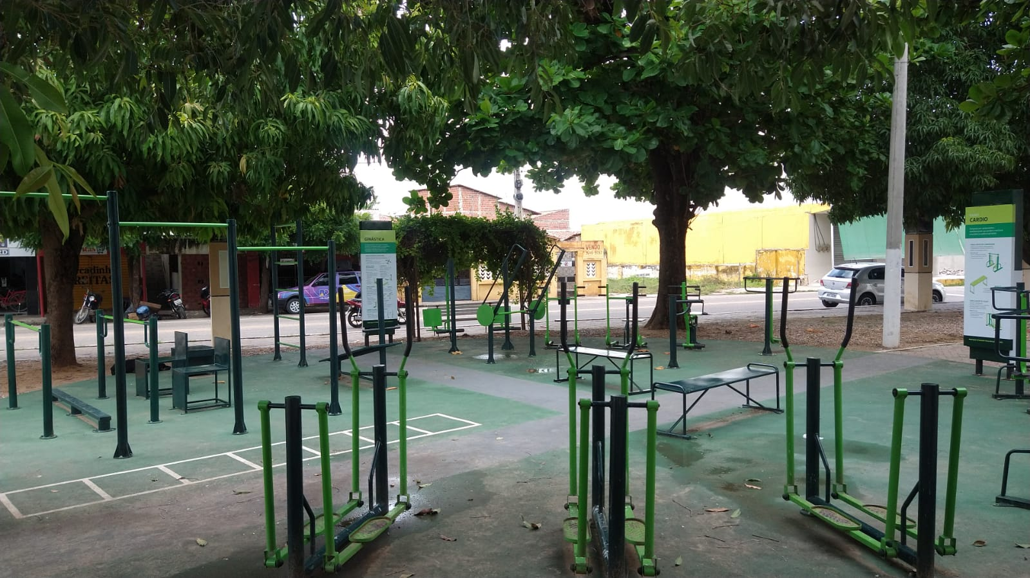
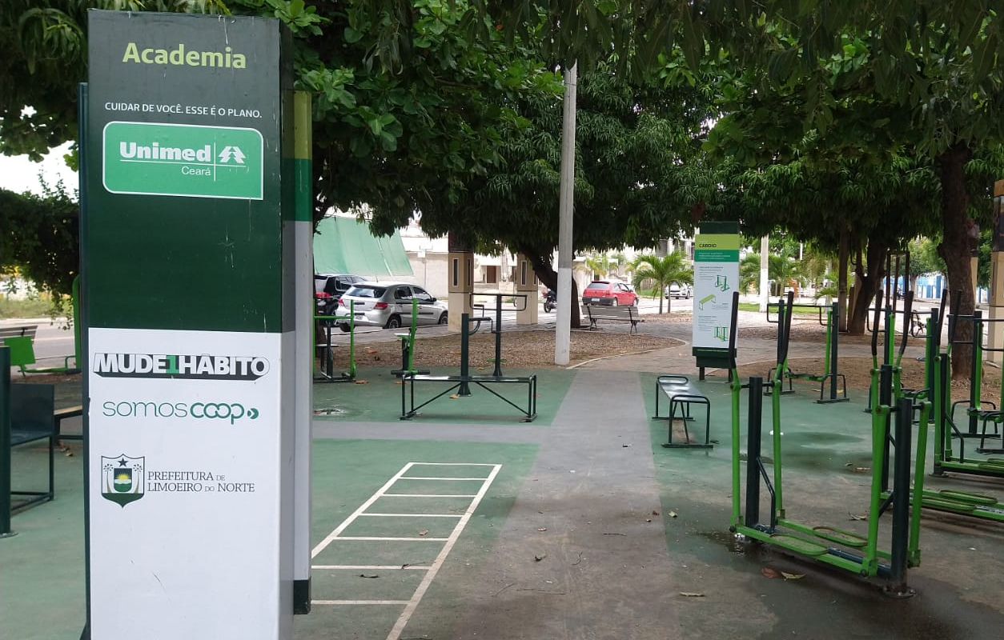
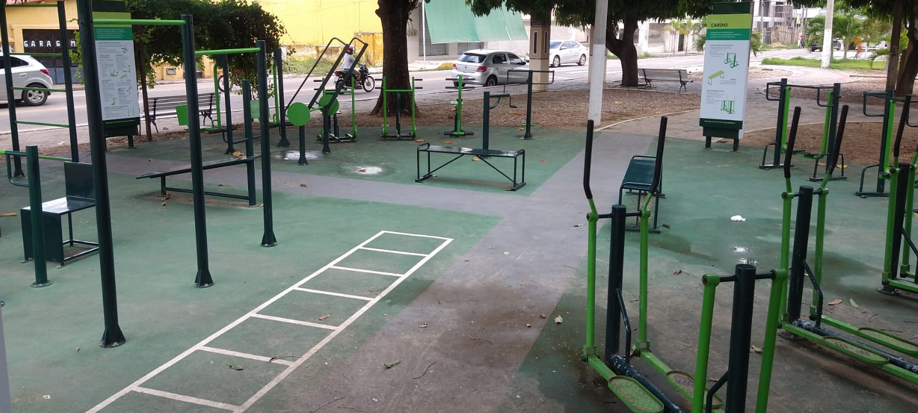
MENSAGEM
DA DIRETORIA
NOSSA
IDENTIDADE
GOVERNANÇA E
SUSTENTABILIDADE
CATEGORIA
SOCIAL
INDICADORES
ECONÔMICOS
DEMONSTRAÇÕES
FINANCEIRAS
RELATÓRIO DE GESTÃO UVJ -2021
Academia na Praça
ACADEMIA NA PRAÇA DO PATRONATO EM LIMOEIRO DO NORTE .
Limoeiro do Norte, foi contemplada com uma academia na praça, proporcionada pela Unimed Ceará.

Slide 30
MENSAGEM
DA DIRETORIA
NOSSA
IDENTIDADE
GOVERNANÇA E
SUSTENTABILIDADE
CATEGORIA
SOCIAL
INDICADORES
ECONÔMICOS
DEMONSTRAÇÕES
FINANCEIRAS
RELATÓRIO DE GESTÃO UVJ -2021
Investimento na Comunidade
R$ 500,00
Paróquia Limoeiro do Norte
R$ 2.000,00
Esporte Clube Limoeiro
6
1
TOTAL:
R$ 13.938,00
R$ 1.000,00
Casa do Idoso – Limoeiro do Norte
5
R$ 500,00
ABRACE - Russas
2
R$ 500,00
Paróquia Russas
R$ 500,00
Associação Mãos de Luz Comunidade Cabeça Preta
Limoeiro do Norte
3
4
R$ 8.938,00
Compra de Cestas Básicas para o DIA C

Slide 31
MENSAGEM
DA DIRETORIA
NOSSA
IDENTIDADE
GOVERNANÇA E
SUSTENTABILIDADE
CATEGORIA
SOCIAL
INDICADORES
ECONÔMICOS
DEMONSTRAÇÕES
FINANCEIRAS
RELATÓRIO DE GESTÃO UVJ -2021
Faturamento x Despesas Assistenciais

Slide 32
MENSAGEM
DA DIRETORIA
NOSSA
IDENTIDADE
GOVERNANÇA E
SUSTENTABILIDADE
CATEGORIA
SOCIAL
INDICADORES
ECONÔMICOS
DEMONSTRAÇÕES
FINANCEIRAS
RELATÓRIO DE GESTÃO UVJ -2021
Repasse da Carteira
MAI
R$256.855,75
SET
R$222.900,95
JAN
R$ 193.425,57
5%
5%
5%
JUN
R$219.180,51
OUT
R$224.541,53
FEV
R$193.055,10
5%
5%
5%
MAR
R$203.961,68
JUL
R$220.291,11
NOV
R$229.210,61
6%
5%
6%
ABR
R$277.938,91
AGO
269.157,80
DEZ
R$238.085,22
5%
5%
5%

Slide 33
MENSAGEM
DA DIRETORIA
NOSSA
IDENTIDADE
GOVERNANÇA E
SUSTENTABILIDADE
CATEGORIA
SOCIAL
INDICADORES
ECONÔMICOS
DEMONSTRAÇÕES
FINANCEIRAS
RELATÓRIO DE GESTÃO UVJ -2021
Aplicação e Rendimento

Slide 34
MENSAGEM
DA DIRETORIA
NOSSA
IDENTIDADE
GOVERNANÇA E
SUSTENTABILIDADE
CATEGORIA
SOCIAL
INDICADORES
ECONÔMICOS
DEMONSTRAÇÕES
FINANCEIRAS
RELATÓRIO DE GESTÃO UVJ -2021
2021
Patrimônio Líquido
2020
2019
2018
R$ 7.087.915,64
R$ 8.749.004,62
R$ 9.089.966,00
R$ 9.089.966,00
R$ 8.377.132,00

Slide 35
MENSAGEM
DA DIRETORIA
NOSSA
IDENTIDADE
GOVERNANÇA E
SUSTENTABILIDADE
CATEGORIA
SOCIAL
INDICADORES
ECONÔMICOS
DEMONSTRAÇÕES
FINANCEIRAS
RELATÓRIO DE GESTÃO UVJ -2021
Saldo Contábil
2019
R$ 606.876,00
2018
2020
R$ 609.274,82
R$ 982.378,00
SALDO
CONTÁBIL
2017
2021
R$ 758.134,00
R$ 1.548.190,29

Slide 36
MENSAGEM
DA DIRETORIA
NOSSA
IDENTIDADE
GOVERNANÇA E
SUSTENTABILIDADE
CATEGORIA
SOCIAL
INDICADORES
ECONÔMICOS
DEMONSTRAÇÕES
FINANCEIRAS
RELATÓRIO DE GESTÃO UVJ -2021
ATIVO
UNIMED VALE DO JAGUARIBE - COOPERATIVA DE TRABALHO MÉDICO LTDA. C.N.P.J.: 41.314.220/0001-77
BALANÇO PATRIMONIAL ATIVO
31.12.2021
31.12.2020
ATIVO CIRCULANTE | 3.784.970,20 | 6.002.418,45
Disponível | 264.085,85 | 166.709,46
Realizável | 3.520.884,35 | 5.835.708,99
Aplicações | 3.015.487,63 | 4.606.969,43
Créditos de Operações de Assist. à Saúde | 290.638,21 | 260.887,44
Títulos e Créditos a Receber | 214.758,51 | 967.852,12
ATIVO NÃO CIRCULANTE | 3.484.797,27 | 2.905.858,27
Realizável a Longo Prazo | 2.037.973,99 | 2.037.720,56
Outros créditos a receber a longo prazo CSPAR | 2.037.973,99 | 2.037.720,56
Investimentos | 1.004.795,63 | 377.374,22
Participações Societárias - Investimentos no País | 1.004.795,63 | 377.374,22
Imobilizado | 433.369,70 | 479.709,02
Imóveis de Uso Próprio – Não Hospitalares/Não Odontológicos | 245.798,52 | 228.753,84
Bens Móveis - Não Hospitalares/Não Odontológicos | 187.571,18 | 250.955,18
Intangível | 8.657,95 | 11.054,47
Sistemas Aplicativos - Software | 8.657,95 | 11.054,47
TOTAL DO ATIVO | 7.269.767,47 | 8.908.276,72

Slide 37
MENSAGEM
DA DIRETORIA
NOSSA
IDENTIDADE
GOVERNANÇA E
SUSTENTABILIDADE
CATEGORIA
SOCIAL
INDICADORES
ECONÔMICOS
DEMONSTRAÇÕES
FINANCEIRAS
RELATÓRIO DE GESTÃO UVJ -2021
PASSIVO
UNIMED VALE DO JAGUARIBE - COOPERATIVA DE TRABALHO MÉDICO LTDA. C.N.P.J.: 41.314.220/0001-77
BALANÇO PATRIMONIAL PASSIVO
31.12.2021
31.12.2020
PASSIVO CIRCULANTE | 181.851,83 | 159.272,10
Provisões Técnicas de Operações de Assistência à Saúde | 6.560,41 | 0,00
Tributos e Contribuições a Recolher | 103.051,45 | 80.099,53
Fornecedores | 17.601,82 | 17.390,58
Empréstimos | 0,00 | 20.888,99
Provisões | 54.221,50 | 40.456,96
Débitos a Pagar | 416,65 | 436,04
PASSIVO NÃO CIRCULANTE | 0,00 | 0,00
PATRIMÔNIO LÍQUIDO / PATRIMÔNIO SOCIAL | 7.087.915,64 | 8.749.004,62
Capital Social ou Patrimônio Social | 1.098.268,62 | 1.122.088,48
Reservas | 4.168.246,68 | 6.743.623,73
Reservas / Sobras / Retenção de Superávits | 4.168.246,68 | 6.743.623,73
Sobras ou Perdas do Período | 1.821.400,34 | 632.928,88
Sobras ou Perdas do Exercício Anterior | 0,00 | 250.363,53
TOTAL DO PASSIVO | 7.269.767,47 | 8.908.276,72

Slide 38
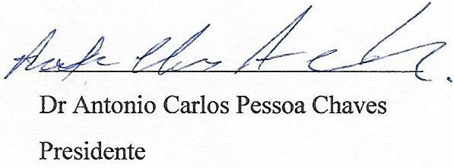
MENSAGEM
DA DIRETORIA
NOSSA
IDENTIDADE
GOVERNANÇA E
SUSTENTABILIDADE
CATEGORIA
SOCIAL
INDICADORES
ECONÔMICOS
DEMONSTRAÇÕES
FINANCEIRAS
RELATÓRIO DE GESTÃO UVJ -2021
Demonstração do Resultado para os Exercícios
UNIMED VALE DO JAGUARIBE - COOPERATIVA DE TRABALHO MÉDICO LTDA. C.N.P.J.: 41.314.220/0001-77
DEMONSTRAÇÃO DO RESULTADO PARA OS EXERCÍCIOS
31.12.2021
31.12.2021
31.12.2020
Ingressos de Assistência à Saúde Não Relacionadas com Planos de Saúde da Operadora |  |  |  | 3.461.494,98 | 3.215.010,95
 | Ingressos de Assistência à Saúde Não Relacionadas com Planos de Saúde da Operadora |  |  | 3.461.494,98 | 3.215.010,95
Outros Dispêndios Oper. de Assist. à Saúde Não Relac. com Planos de Saúde da Operadora |  |  |  | 3.361.862,28 | 3.144.289,32
 | Outros Dispêndios Oper. de Assist. à Saúde Não Relac. com Planos de Saúde da Operadora |  |  | 3.361.862,28 | 3.144.289,32
Resultado Bruto |  |  |  | 99.632,70 | 70.721,63
Despesas de Comercialização |  |  |  | 83.313,00 | 146.082,90
Despesas Administrativas |  |  |  | 2.353.894,45 | 2.383.978,76
Outras Receitas Operacionais |  |  |  | 4.034.526,31 | 3.029.060,97
Receitas Operacionais
Resutado Financeiro Líquido |  |  |  | 165.969,36 | 86.862,00
Receitas Financeiras |  |  |  | 173.002,41 | 98.558,60
Despesas Financeiras |  |  |  | 7.033,05 | 11.696,60
Resultado antes do IR e CSLL |  |  |  | 1.862.920,92 | 656.582,94
Imposto de renda |  |  |  | 25.950,36 | 14.783,79
Contribuição Social |  |  |  | 15.570,22 | 8.870,27
Sobras Líquidas |  |  |  | 1.821.400,34 | 632.928,88
Reserva Legal |  |  |  | 182.140,03 | 63.292,89
Rates |  |  |  | 91.070,02 | 31.646,44
Sobras à Disposição da Assembléia |  |  |  | 1.548.190,29 | 537.989,55

Slide 39
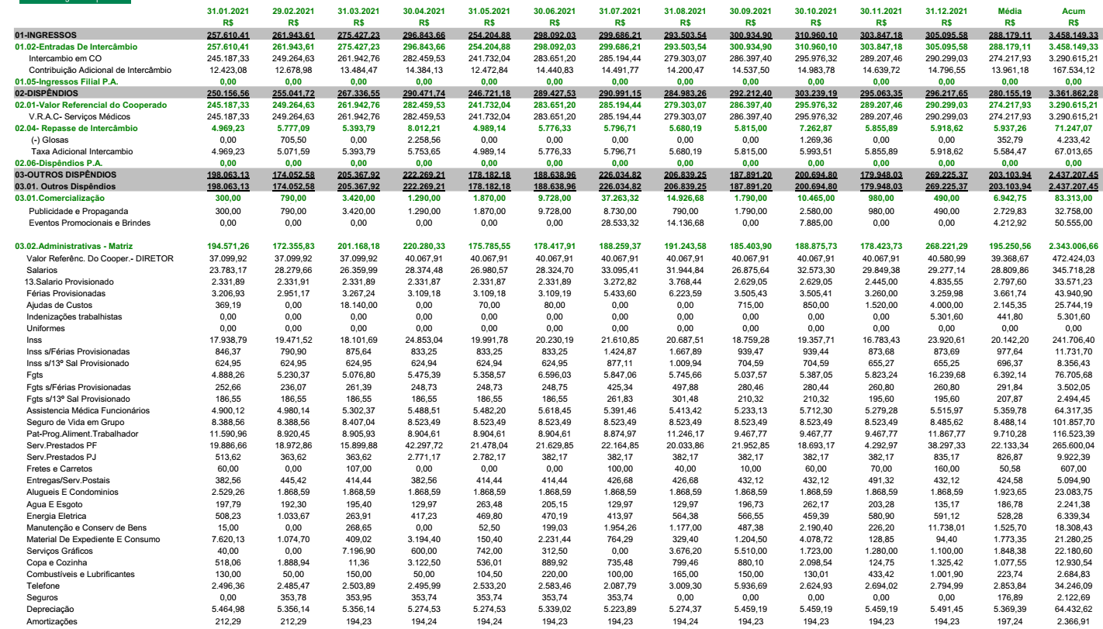
MENSAGEM
DA DIRETORIA
NOSSA
IDENTIDADE
GOVERNANÇA E
SUSTENTABILIDADE
CATEGORIA
SOCIAL
INDICADORES
ECONÔMICOS
DEMONSTRAÇÕES
FINANCEIRAS
RELATÓRIO DE GESTÃO UVJ -2021
Balanço Patrimonial

Slide 40
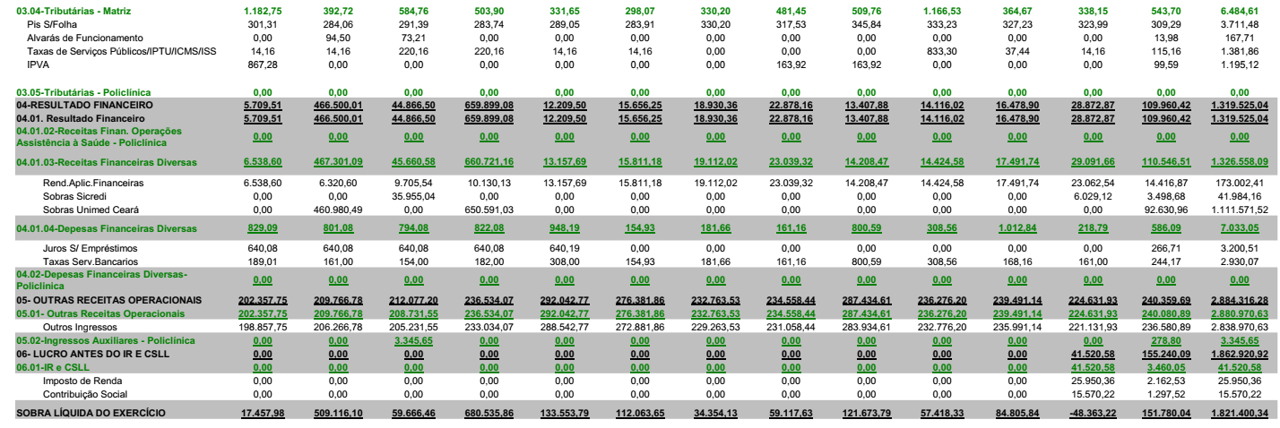
MENSAGEM
DA DIRETORIA
NOSSA
IDENTIDADE
GOVERNANÇA E
SUSTENTABILIDADE
CATEGORIA
SOCIAL
INDICADORES
ECONÔMICOS
DEMONSTRAÇÕES
FINANCEIRAS
RELATÓRIO DE GESTÃO UVJ -2021
Balanço Patrimonial

Slide 41
MENSAGEM
DA DIRETORIA
NOSSA
IDENTIDADE
GOVERNANÇA E
SUSTENTABILIDADE
CATEGORIA
SOCIAL
INDICADORES
ECONÔMICOS
DEMONSTRAÇÕES
FINANCEIRAS
RELATÓRIO DE GESTÃO UVJ -2021
Parecer Conselho Fiscal
O Conselho Fiscal da Unimed Vale do Jaguaribe – Sociedade Cooperativa de Trabalho Médico LTDA, reunido ordinariamente nesta data por seus membros abaixo assinados, convocados para examinar e emitir parecer sobre o Balanço encerrado em 31/12/2021, bem como as Demonstrações Financeiras, demais documentos contábeis, operações ativas e passivas, escrituração de livros, saldos e procedimentos relativos ao mesmo período, depois de tudo visto e examinado, emite o seguinte parecer:
“Somos pela aprovação do balanço encerrado em 31/12/2021, Demonstrações Financeiras e demais documentos contábeis e operacionais examinados, por estarem em perfeita ordem e acordo com as normas estatutárias vigentes“.
Limoeiro do Norte/CE, 24 de março de 2022.

Slide 42
Rua Coronel Antônio Joaquim Nº 1311 – Centro
Limoeiro do Norte/Ce – Cep: 62930.000
Telefone: (88) 3447.6600 / 99970.0003
www.unimedvaledojaguaribe.com.br

